Slide 1


北方没有真正的方言？
这些词跨个省你还真不懂！

Slide 2
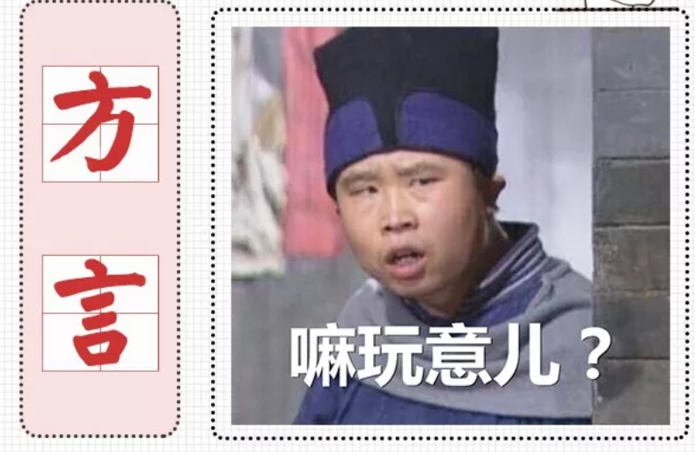
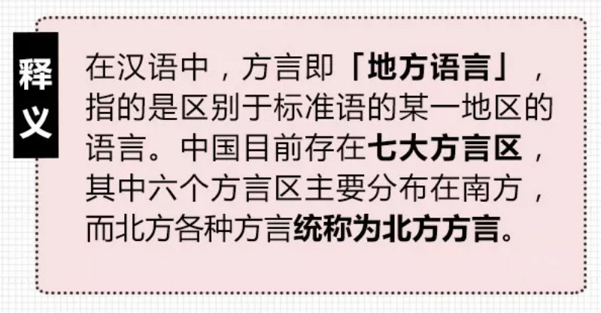
什么是方言

Slide 3
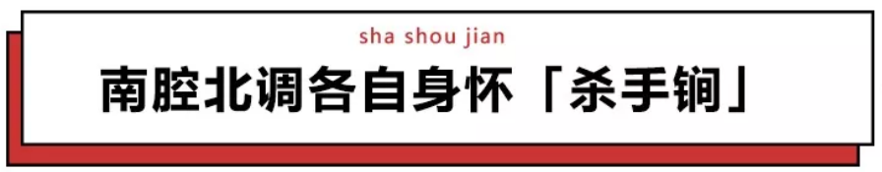
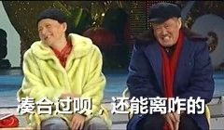
方言的种类
  南方方言种类多，汉语七大方言中
  吴、湘、赣、客、粤、闽都是南方方言
  而属于北方方言的只有独苗一棵
  分给哪个命名都不乐意
  干脆就叫「北方方言」得了

Slide 4
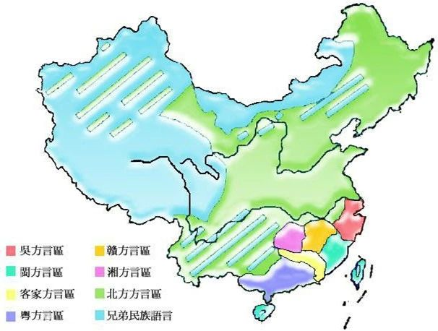
方言的覆盖区
别看北方方言品种单一
覆盖面却大得吓人
除广西、新疆、西藏
青海、内蒙古等少数民族地区外
长江以北，长江以南镇江到九江，云、贵、川
湖北大部、湖南西北、广西西北
都是北方方言的天下
就连海南岛，也有一小块北方方言区
简直就是铺天盖地
这么大的方言覆盖区
方言俚语五花八门，也是「十里不同音」
下面出几位典型北方方言课代表一战
看看南方小伙伴们，听得懂不？

Slide 5
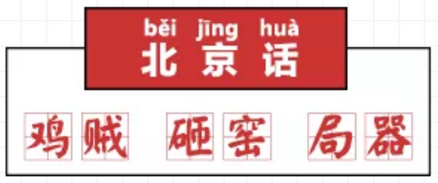
北京话

Slide 6
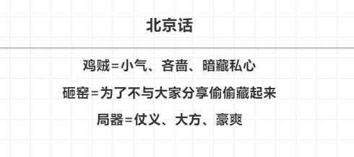
北京话

Slide 7
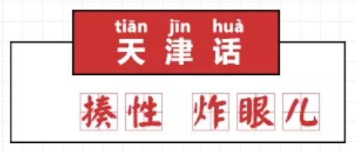
天津话

Slide 8

天津话

Slide 9
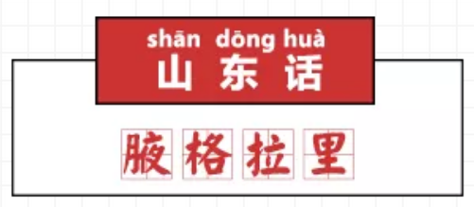
山东话

Slide 10
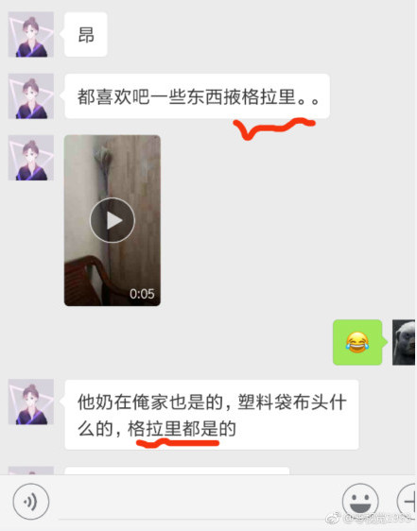
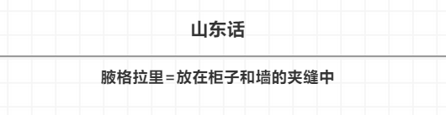
山东话

Slide 11
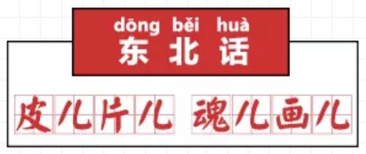
东北话

Slide 12
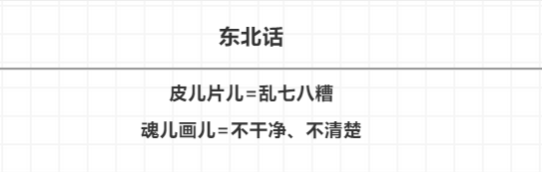
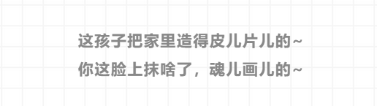
东北话
例句：

Slide 13
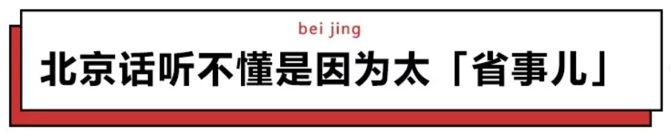

北京话
据说，北京人都很懒
从「京片子」就能看出来：北京人喜欢「吞字」
「老师好」脱口都变成「老儿好」
「你好你好你好」脱口都变成「尿尿尿」
达吼窝卵——大家好，我是鹿晗
胸是炒鸡蛋——西红柿炒鸡蛋
装垫儿台——中央电视台
甭——不用
连起来更逗：
达吼窝卵，来装垫儿台特高兴！
甭客气，我就爱胸是炒鸡蛋~

Slide 14
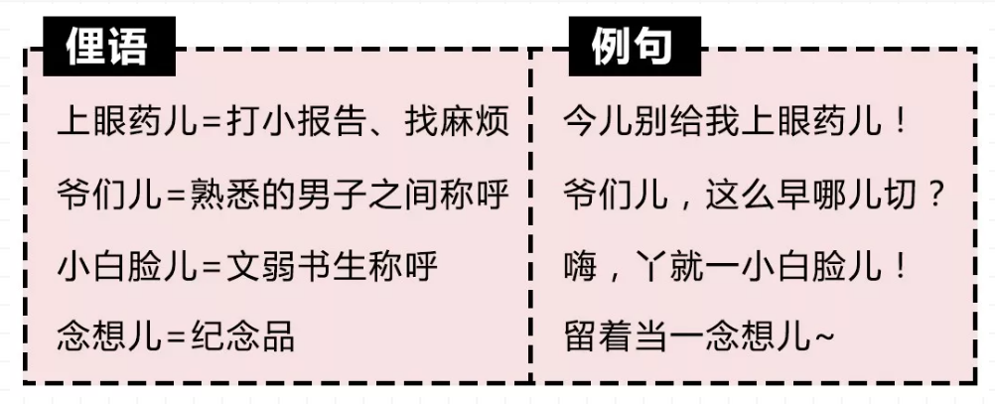
北京话
北京人还好用儿化音

Slide 15
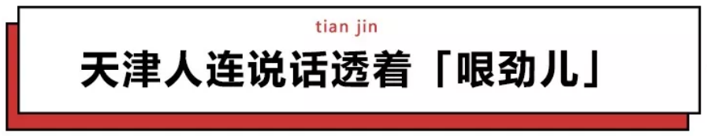
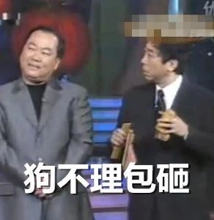
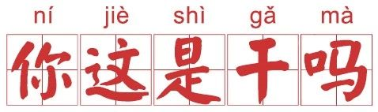
天津话
天津「哏都」的别称可谓是名扬四海
提起天津大家肯定都会想到狗不理和相声
天津人乐观爱调侃
天津话读起来也是自带三分梗
网络上有很多关于天津话的段子~

Slide 16
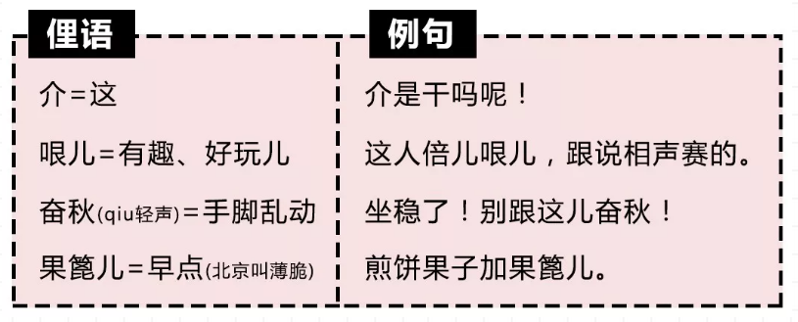
天津话

Slide 17
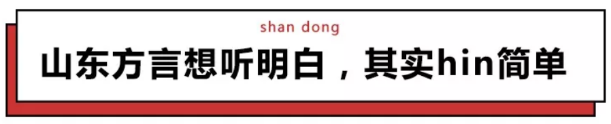
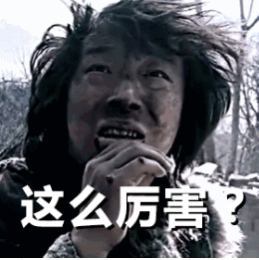
山东话
之前有人总结了学说山东话的精髓
当你把一声读二声，二声读四声
三声读一声，四声读三声
一些句末的名词，一般读轻声之后
山东话就华丽丽地说出来了！
山东方言又分别划归三个不同的官话小区：
冀鲁官话、 胶辽官话、 中原官话
有人说「山东话，根本就没什么统一的标准」
济南人说济南的，青岛人说青岛的
做人嘛，最重要的就是开心啦~
好的，我们来copy一遍
就能听懂山东方言了吗？当然不！

Slide 18
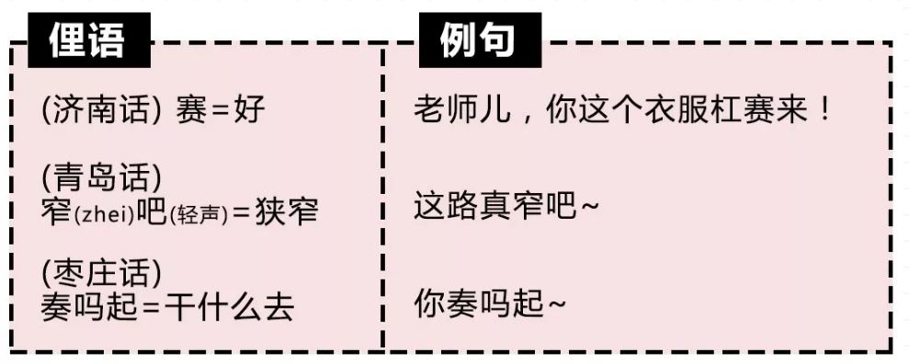
山东话

Slide 19
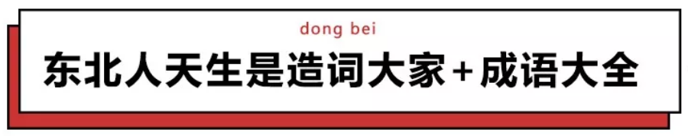
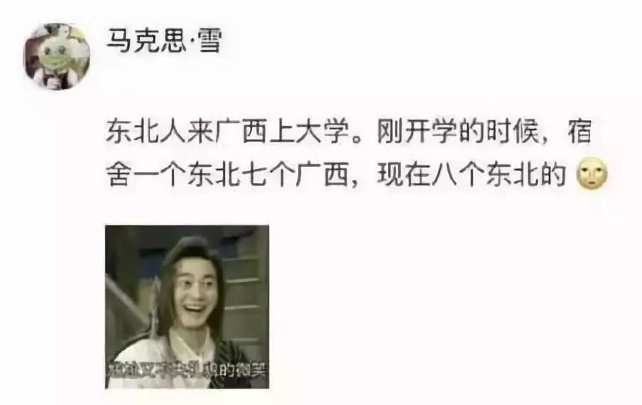
东北话
不管是南方人还是北方人
肯定感受过被东北话支配的恐惧
江湖上有种说法：
比感冒还容易传染的，就是东北话！
依稀记得当年大学宿舍
开学一个东北人，毕业一屋子东北人！

Slide 20

东北话
东北话基本算得上是最接近普通话的方言
所以大家基本都听得懂
不过你以为
东北话就会那么容易让你过关吗？
东北人读《再别康桥》：
鸟儿悄滴，我走了，正如我蔫儿吧唧地来
（轻轻的我走了，正如我轻轻的来 ）
我扑棱扑棱nǎo袖子，告别西边内嘎哒的云chǎi~
（我轻轻的招手，作别西天的云彩 ）

Slide 21
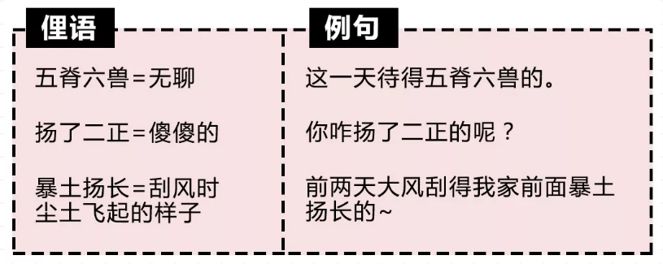
东北话
他们创造了数不胜数的精辟成语

Slide 22

东北话
他们还擅长很多词代表一个意思
比如：
聊天，可以是「唠嗑」「侃大山」
也可以是「掰扯」「扒瞎」……
用「整」造句那就更厉害了~
「我想给你整个世界！」「那你整吧！」
「整（喝）两杯得啦」
「小李，上来整（说）2句」
「咋整（咋办）啊，又迟到啦」
「我给你整（做）个凉菜！」
……
还擅长.....用一个词代表所有其他意思
比如：整
给它整啥意思，就是啥意思！
东北人离开了「整」，基本是无法正常说话的
会讲一口流利东北话的日本乒乓球运动员
福原爱当年结婚时说：
「谢谢老公为了我们的爱情
整（准备）这个戒指！」

Slide 23
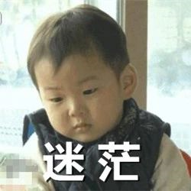
感想
有人崩溃道：
没听过的词看不懂也就算了
很多听过的词也让南方人看不懂呀！

Slide 24

感想
之前看见一段文字就说的这个：
你说「这串儿真不错！」
东北人想到的是羊肉串
四川人想到的是串串香
北京人更厉害，一半人想到的是小狗
另一半人想到的，居然是「盘珠子」

Slide 25
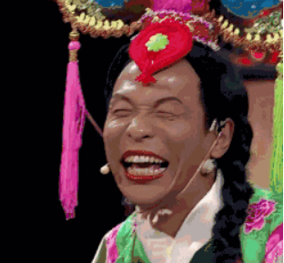
总结
看完上面这些
除了get到很多新奇的方言词儿
不得不感叹：
方言，真的是一种太有趣的文化
不论南北，也不论彼此听不听得懂
只要一张嘴儿
字里行间的风土人情就蹦跶开来
听不懂也能感觉的到其中的妙趣
在普通话从娃娃抓起的今天
很多方言词儿已经慢慢被我们遗忘
但对于那些离开家乡的人来说
只要一张嘴说话，我们依旧能从中找到共鸣
他乡闻乡音，依旧是一件欣喜万分的事儿~

Slide 26

南北一家亲

